Slide 1
Introdução à Programação
Instituto Federal de Pernambuco
Tecnologia em Analise e Desenvolvimento de Sistemas
Prof. Marco Domingues

Slide 2
VETORES

Slide 3
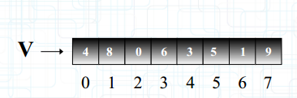
Vetores
Sequência linear que permite acesso a seus elementos através de um índice
De maneira que o n-ésimo elemento da sequência está na posição n-1 (índice)
O primeiro elemento do vetor tem índice 0 – v[0] = 4
O sétimo elemento do vetor tem índice 6 – v[6] = 1
Todos os elementos de um vetor são de um mesmo tipo

Slide 4
Vetores
Não podem armazenar mais elementos que o seu tamanho
O vetor abaixo possui tamanho 8
Portanto pode armazenar no máximo 8 elementos

Slide 5
Vetores
Sintaxe
tipo nome_do_vetor[tamanho];
Tamanho representa o número máximo de elementos do vetor
Para acessar um determinado elemento do vetor utilizamos um índice
O índice do vetor varia de 0 a (tamanho - 1)

Slide 6
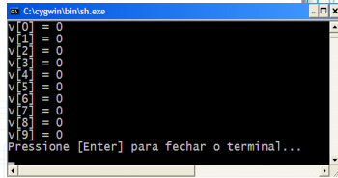
Vetores
int main(void) { int i, v[10]; //v é um vetor de inteiros de tamanho 10
for (i = 0; i < 10; ++i) v[i] = 0; //armazena o inteiro 0 no índice i de v
for (i = 0; i < 10; ++i) printf(“v[%d] = %d\n”, i, v[i]);
system(“PAUSE”); return 0;
}

Slide 7
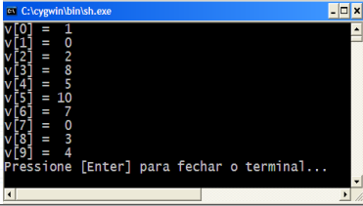
Vetores
int main(void) {
//Inicializando os elementos do vetor na própria declaração int i, v[10] = {1, 0, 2, 8, 5, 10, 7, 0, 3, 4};
for (i = 0; i < 10; ++i) printf(“v[%d] = %2d\n”, i, v[i]);
system(''PAUSE''); return 0;
}

Slide 8
Vetores
O que acontece se tentarmos escrever
int v[5] = {1, 0, 2, 8, 5, 10}; ?

Slide 9
Vetores
O que acontece se tentarmos escrever
int v[5] = {1, 0, 2, 8, 5, 10}; ?
Causa erro de compilação porque um vetor de inteiros de tamanho 5 foi declarado, mas tentamos inicializá-lo com 6 elementos.

Slide 10
Vetores
O que acontece se tentarmos escrever
int v[ ] = {1, 0, 2, 8, 5, 10}; ?

Slide 11
Vetores
O que acontece se tentarmos escrever
int v[ ] = {1, 0, 2, 8, 5, 10}; ?
Será criado um vetor de tamanho 6
Se o tamanho do vetor for omitido e a
inicialização for explícita, o número de
elementos do vetor será o número de
elementos contido na inicialização.

Slide 12
Vetores
O tamanho de um vetor tem que ser determinado antes de sua criação
int main(void) { int tamanho; int v[tamanho]; printf(“entre com o tamanho do vetor:”); scanf(“%d”, &tamanho); /* Erro de compilação */ ... return 0;
}

Slide 13
Vetores
Os elementos de um vetor estão armazenados em posições consecutivas na memória
int main(void) { /* Criando um array de caracteres. Observe o caracter * especial '\0'. Este caracter indica terminação de string */
char str[] = {'a', 'b', 'c', 'd', 'e', '\0'}; int i; //Imprimindo os elementos de vetor e seus endereços
for (i = 0; i < 6; i++)
printf("%c %d\n", str[i], &str[i]); //Imprimindo o vetor de caracteres como um string printf("\n%s\n", str); system(''PAUSE''); return 0;
}

Slide 14
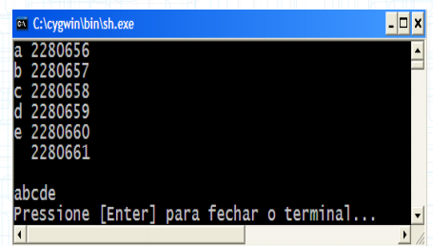
Vetores

Slide 15
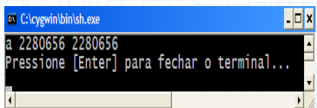
Vetores
O nome do vetor é o endereço para a sua primeira posição de memória
int main(void) { char str[] = {'a', 'b', 'c', 'd', 'e', '\0'}; int i; printf("%c %d %d\n", str[0], &str[0], str); system(''PAUSE''); return 0;
}

Slide 16
Vetores
Exemplo
Vamos fazer um programa que calcula a média de 10 notas digitadas
A média deve ser um valor real
Cada nota deve ser um real entre 0 e 10
Mas não vamos fazer a validação
As notas devem ser armazenadas em um vetor de 10 elementos

Slide 17
Vetores
#include <stdio.h>
int main(void) { float media, soma = 0, v[10]; int i; //Declaração das variáveis for (i = 0; i < 10; i++) { printf("Informe a próxima nota: "); scanf("%f", &v[i]); } for (i = 0; i < 10; i++) soma += v[i];
media = soma / 10; printf("A média das notas é %.2f\n", media); return 0;
}

Slide 18
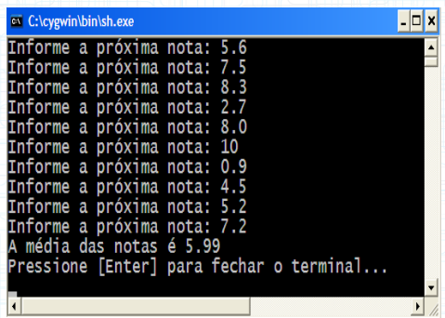
Vetores

Slide 19
Vetores
Mas se quisermos agora modificar o programa para calcular a média de 20 notas
Teremos que mudar todos os trechos que contêm o tamanho do vetor – o número 10
Esta solução não é prática e dá muito trabalho
Podemos criar uma constante para o tamanho do vetor! Se for necessário alterar o número máximo de elementos basta alterar o valor da constante!

Slide 20
#define TAM 10
int main(void) { float media, soma = 0, v[TAM]; int i; //Declaração das variáveis for (i = 0; i < TAM; i++) { printf("Informe a próxima nota: "); scanf("%f", &v[i]); } for (i = 0; i < TAM; i++) soma += v[i];
media = soma / TAM; printf("A média das notas é %.2f\n", media); system("PAUSE"); return 0; }

Slide 21
Importante
C não realiza verificação de limites em vetores
Nada impede o acesso além do fim do vetor
Faça sempre que possível a verificação do limite
Programas que fazem acesso além do limite do vetor
Podem provocar um erro de estouro de buffer (buffer overflow)
– Este erro pode ser explorado por atacantes para subverter
um sistema computacional e realizar ações nocivas

Slide 22

Passando Vetores para Funções
#define TAM 10
//A função recebe um vetor de float e o tamanho do vetor
float cacularMedia(float v[], int t) { int i; float soma = 0; for (i = 0; i < t; i++) soma += v[i]; return soma / t;
}
int main(void) { float notas[TAM] = {1.4, 6.7, 9.2, 10, 4.5, 7.1, 6.2, 1.1, 8.7, 3.2}; printf("A média das notas é %.2f\n", cacularMedia(notas, TAM)); system("PAUSE"); return 0;
}

Slide 23
Passando Vetores para Funções
Quando passamos vetores para funções em C
Não é feita uma cópia dos dados do vetor
Em vez disso, é feita uma cópia do endereço do primeiro elemento do vetor – que corresponde ao seu índice 0
Assim, acessamos os próprios elementos do vetor e podemos modificá-los

Slide 24
#define TAM 10
void imprimir(int numeros[], int tamanho) { int i; for (i = 0; i < tamanho; i++) printf("%d ", numeros[i]); printf("\n\n");
}
void dobrar(int numeros[], int tamanho) { int i; for (i = 0; i < tamanho; i++) numeros[i] *= 2;
}

Slide 25
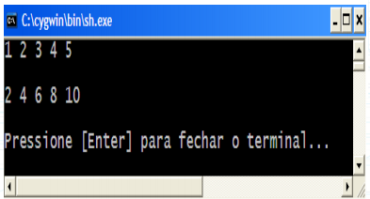
int main(int) {
int v[TAM] = {1, 2, 3, 4, 5};
imprimir(v, TAM);
dobrar(v, TAM);
imprimir(v, TAM);
return 0;
}

